Slide 1
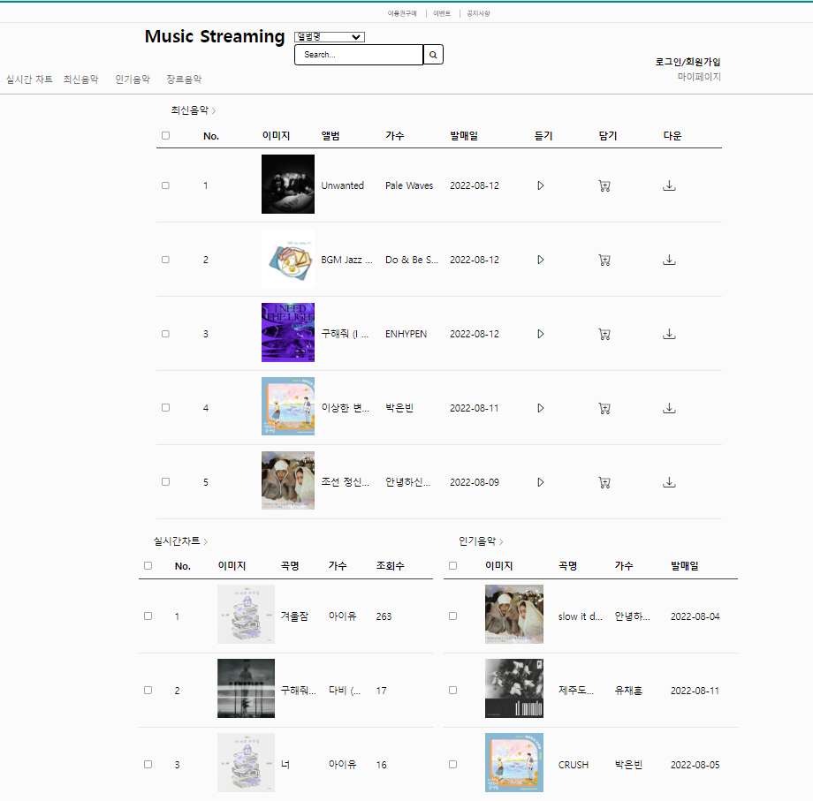

Slide 2
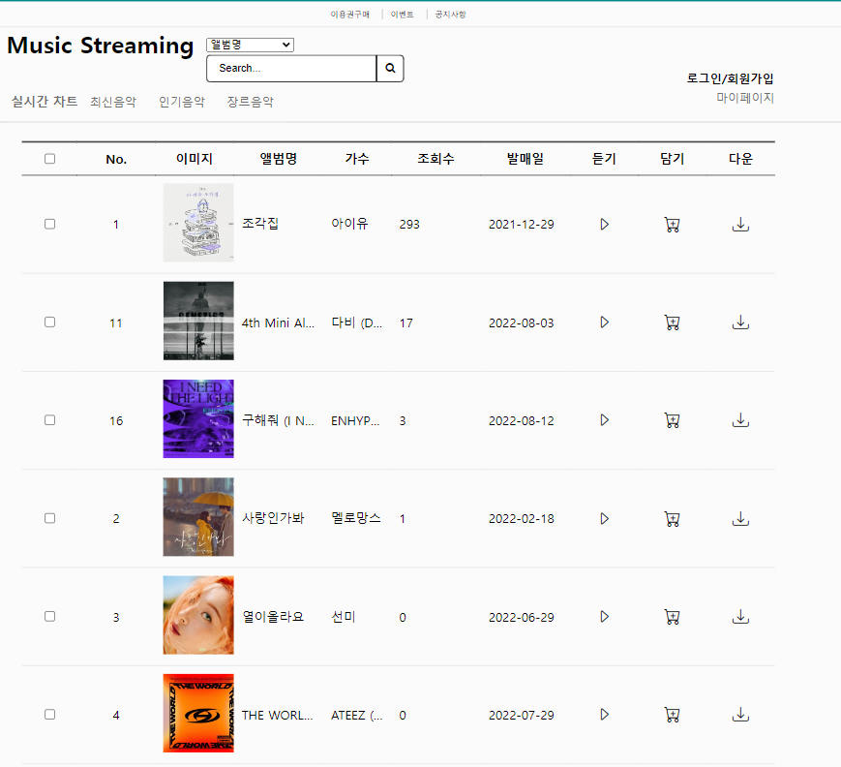

Slide 3
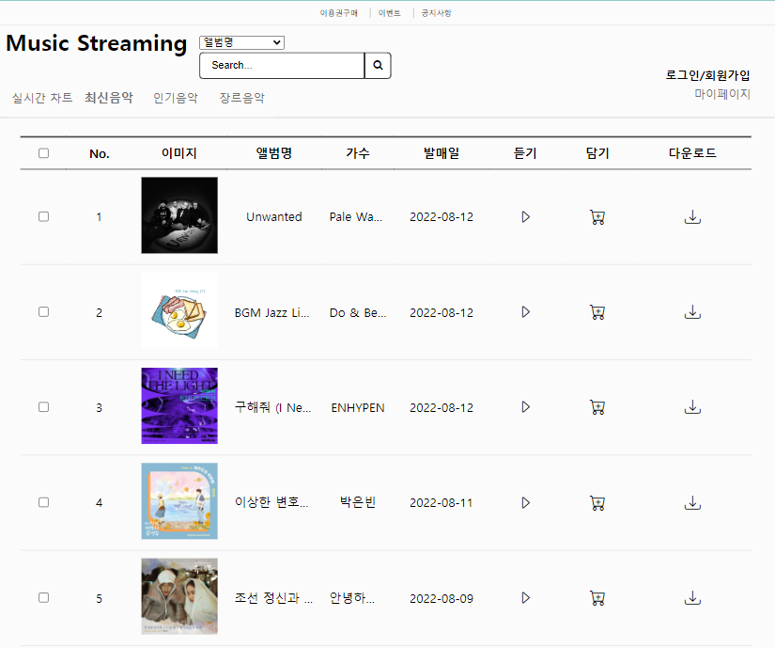

Slide 4
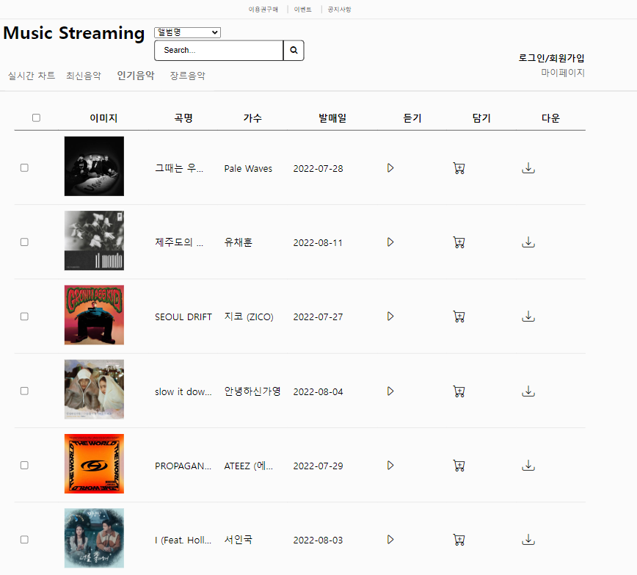

Slide 5
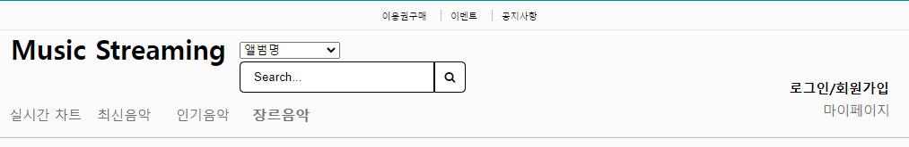
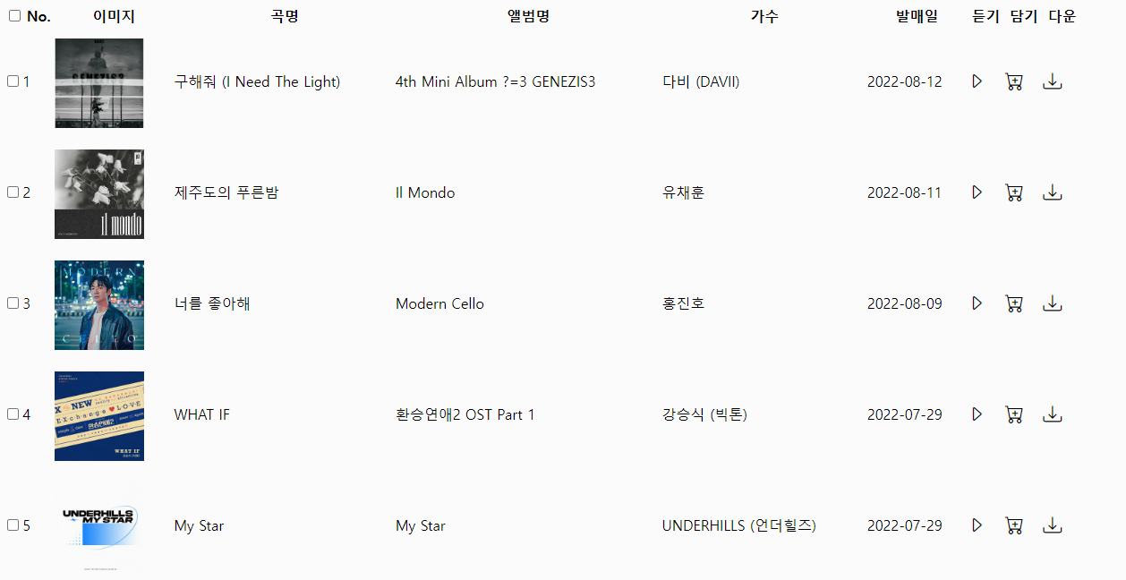

Slide 6
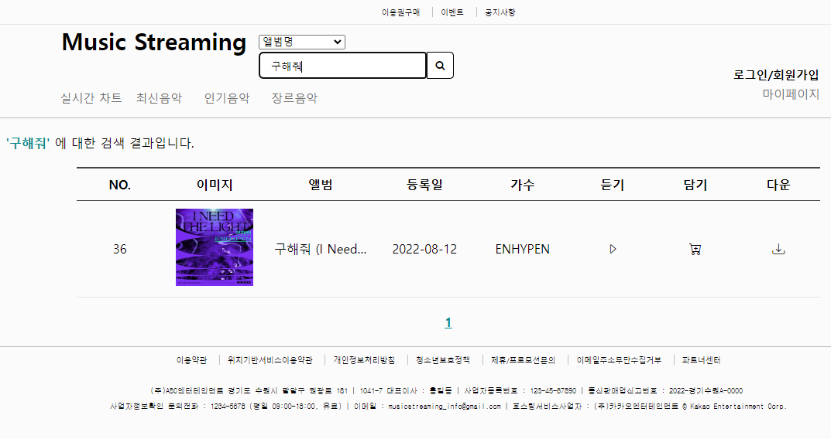

Slide 7
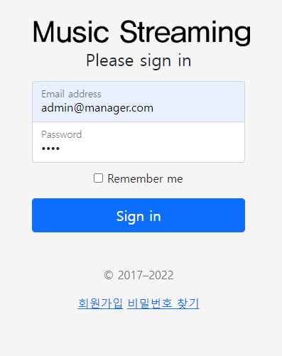

Slide 8
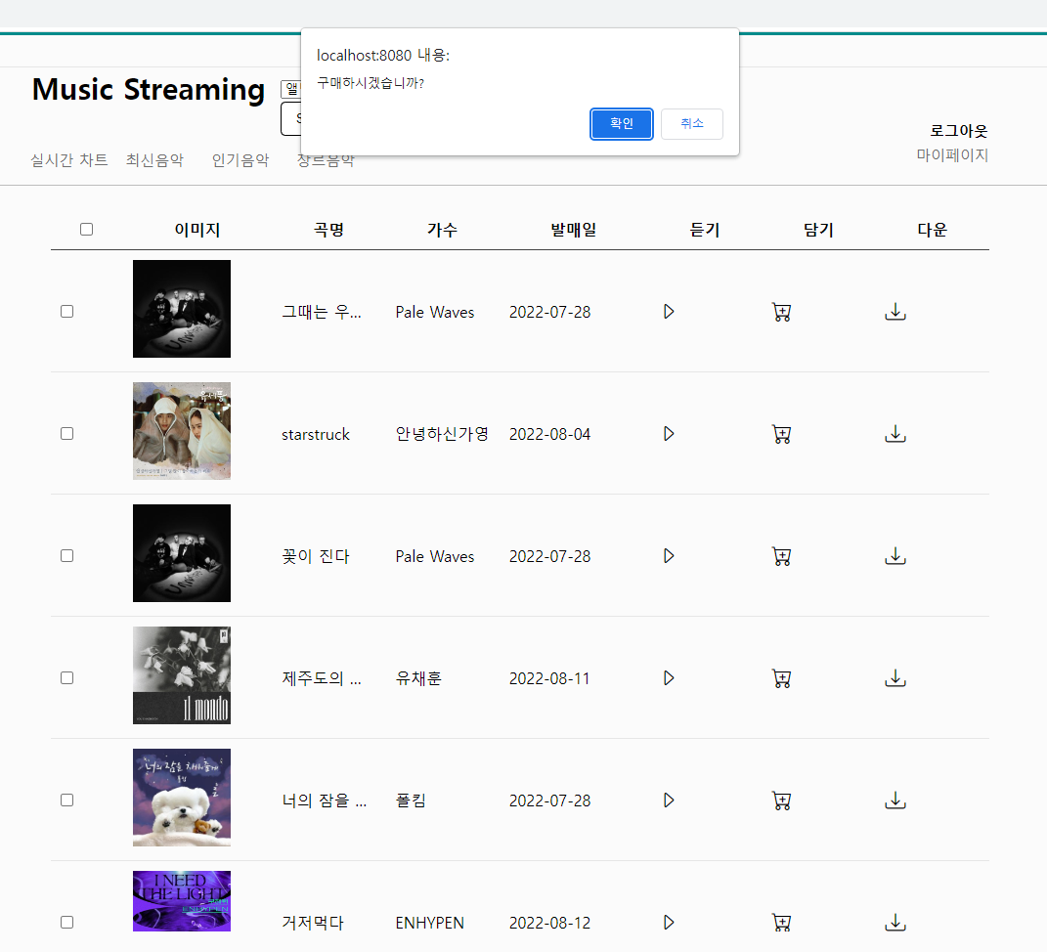

Slide 9
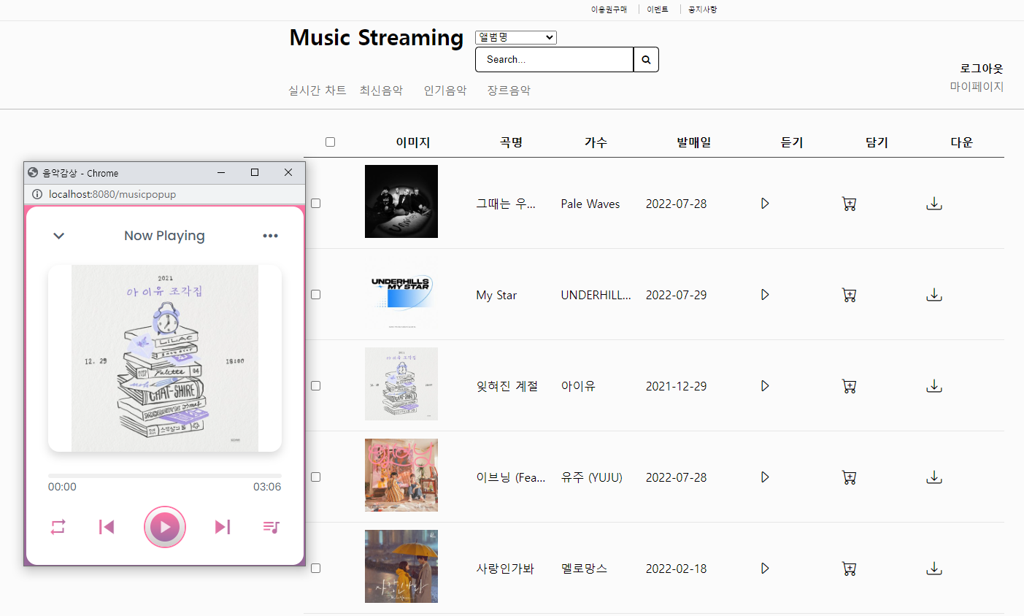

Slide 10
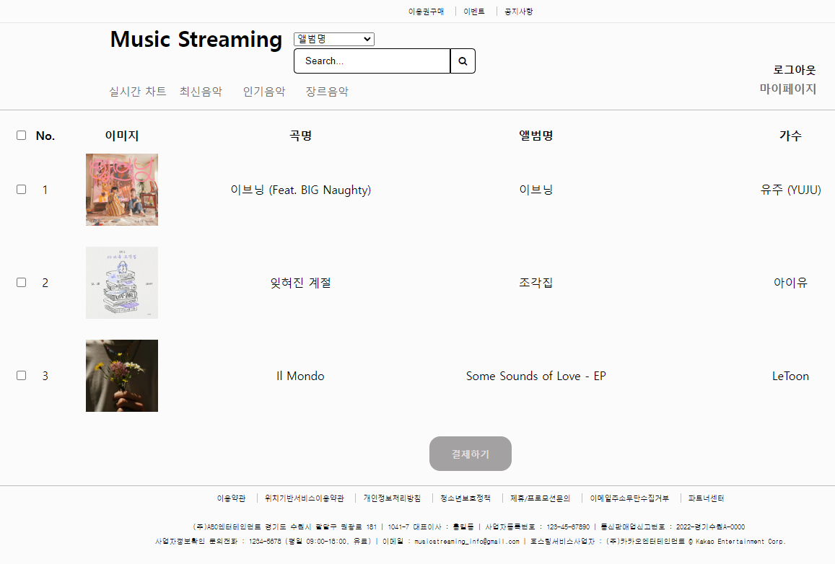

Slide 11

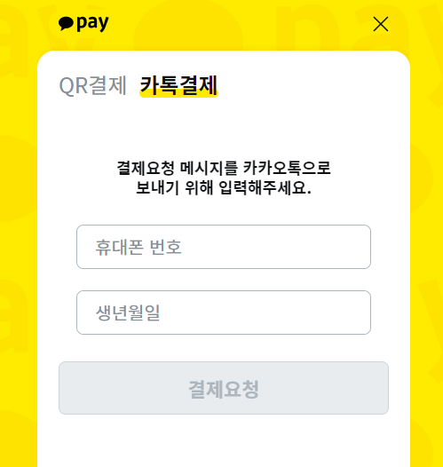
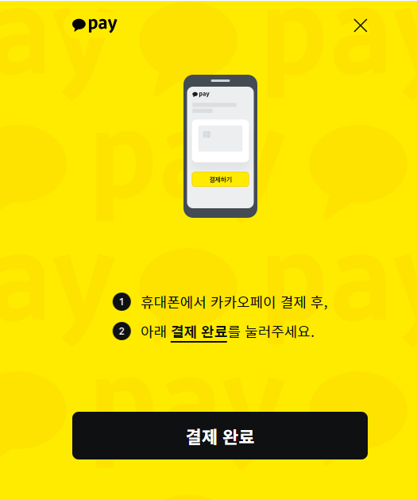

Slide 12
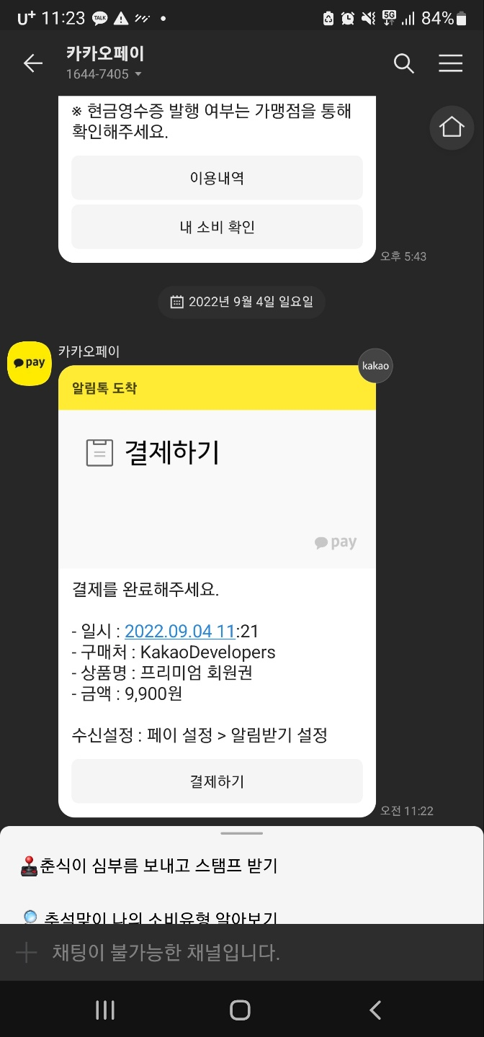
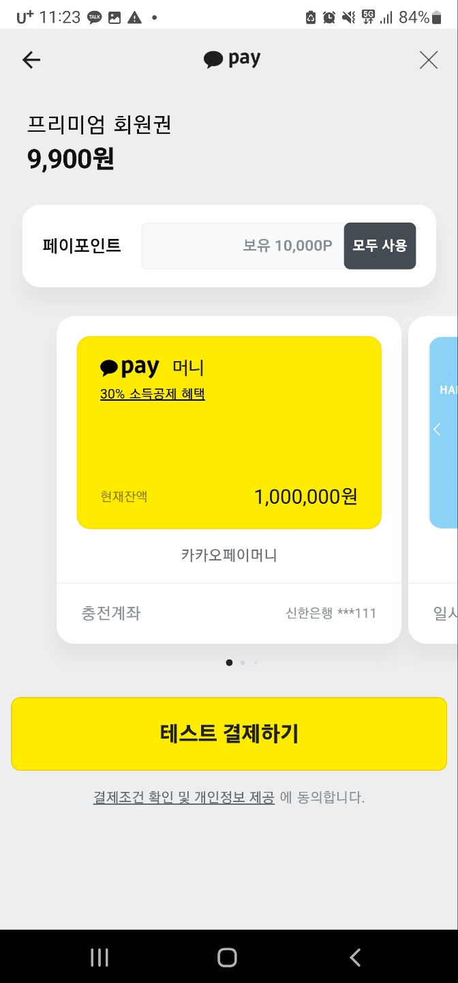

Slide 13
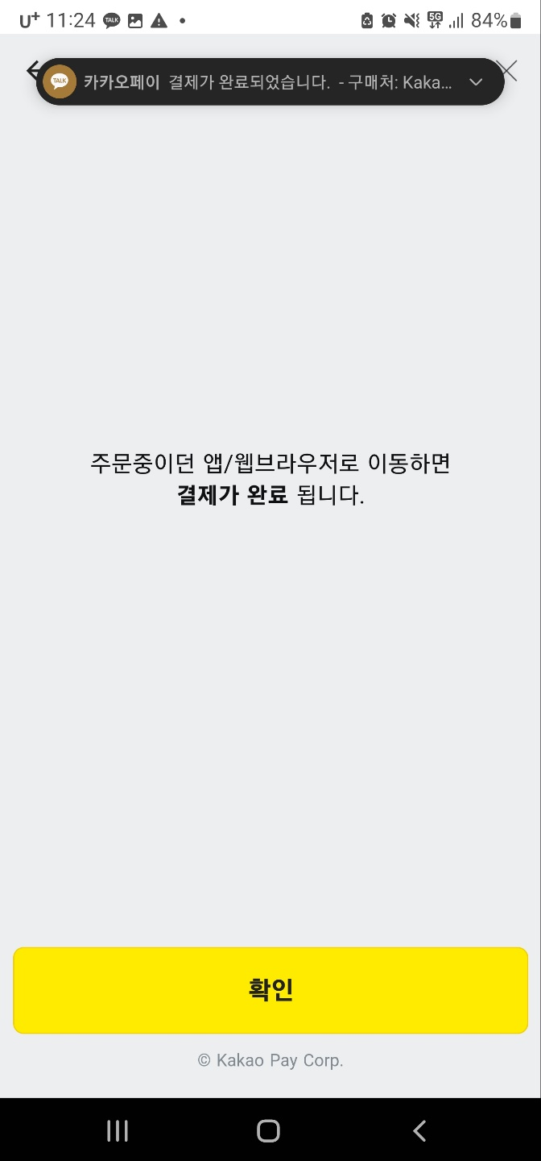
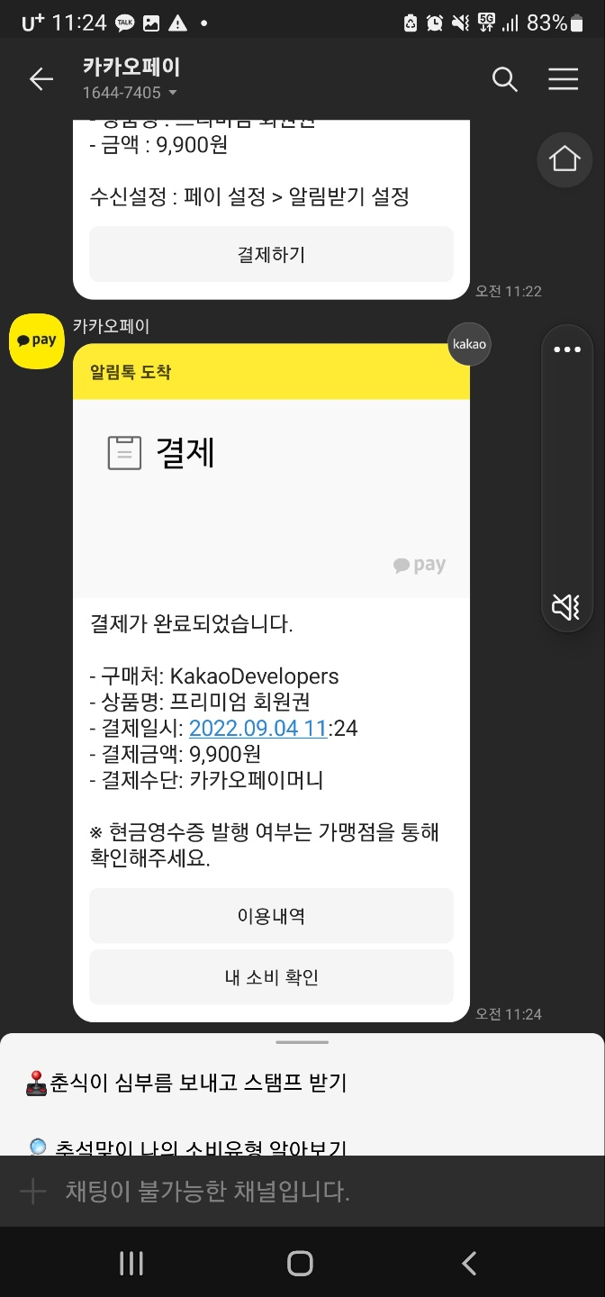

Slide 14
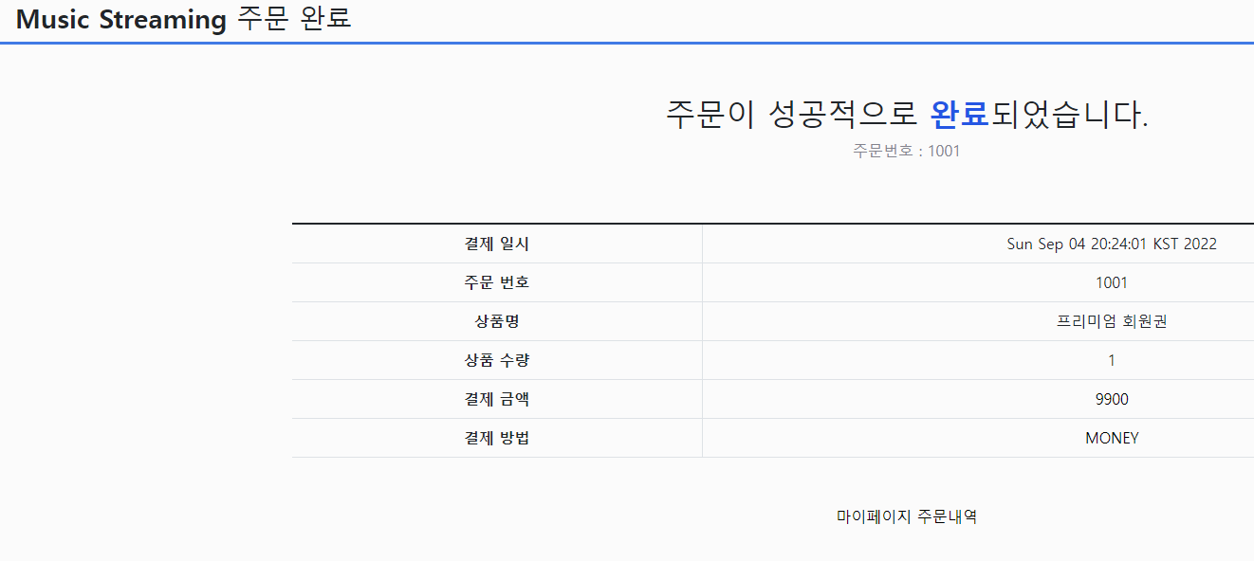

Slide 16
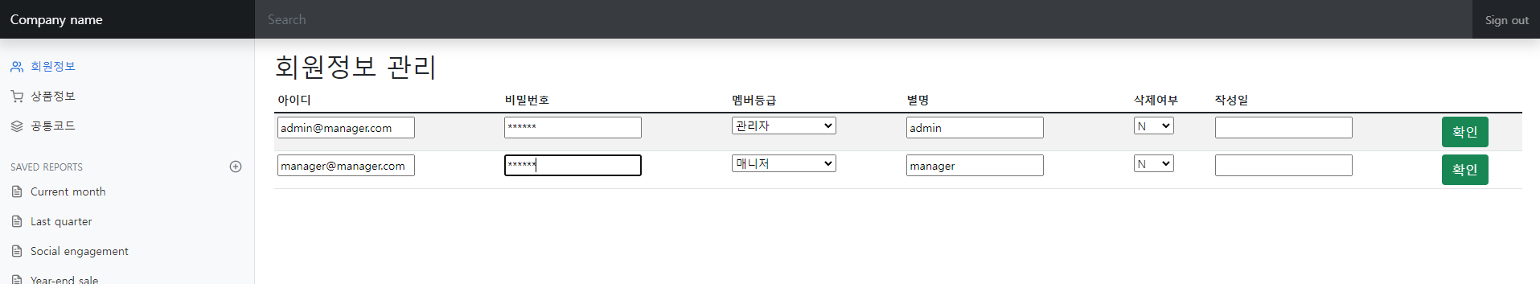

Slide 17
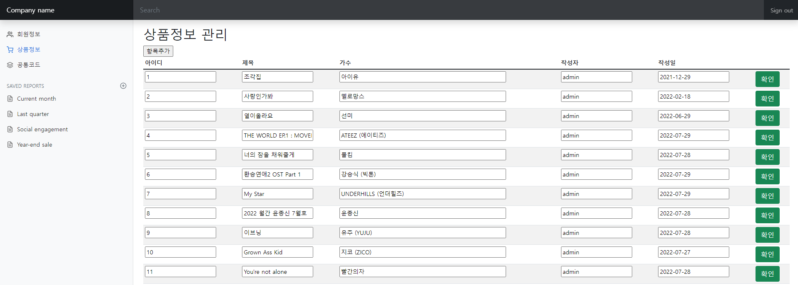

Slide 18
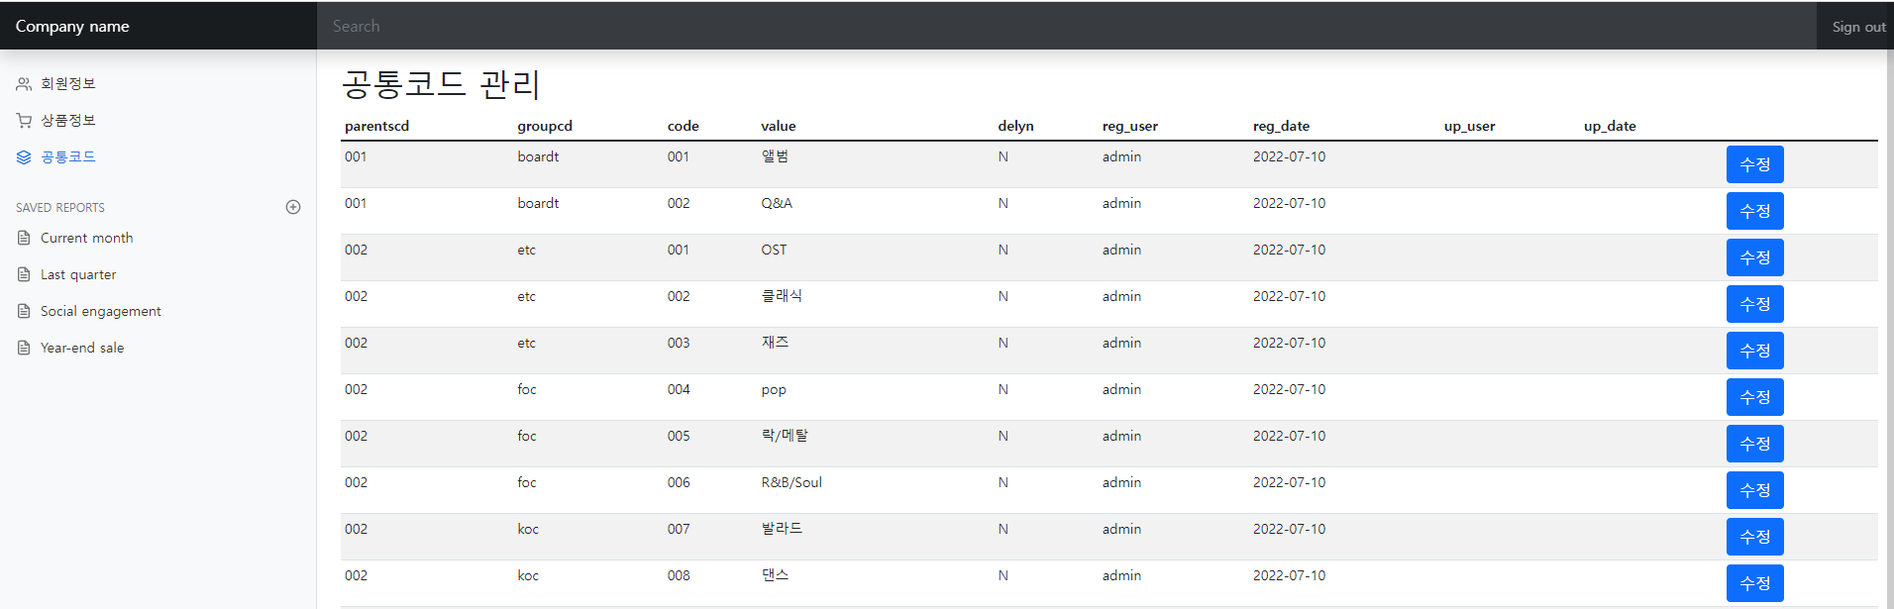

Slide 19
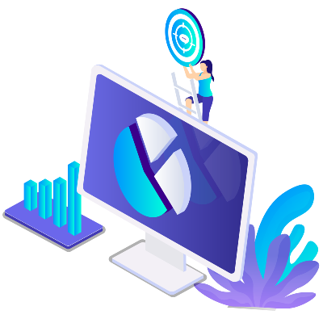



















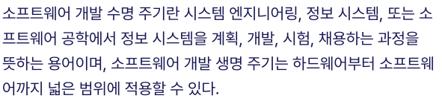

시스템이 무엇을 수행해야 하는가를 정의하는 단계
문제 분석 단계
시스템 명세 단계에서 정의한 기능을 실제로 수행하기 위한 방법을 논리적으로 결정하는 단계
시스템이 인수되고, 설치된 후 일어나는 모든 활동
알고리즘 적용
1단계 : 단위 테스트(Unit Test),
2단계 : 통합 테스트(Integration Test),
3단계 : 인수 테스트
Notes:
1. 요구사항 분석(Requirements Analysis)
- 문제 분석 단계
- 개발할 소프트웨어의 기능과 제약조건, 목표 등을 소프트웨어 사용자와 함께 명확히 정의
- 개발할 소프트웨어의 성격을 정확히 이해하고, 개발 방법과 필요한 개발 자원 및 예산을 예측
- 요구명세서 작성
2. 시스템 명세
- 시스템이 무엇을 수행해야 하는가를 정의하는 단계
- 입력자료, 처리내용, 생성되는 출력이 무엇인지를 정의
- 시스템 기능 명세서 작성
3. 설계(Design)
- 시스템 명세 단계에서 정의한 기능을 실제로 수행하기 위한 방법을 논리적으로 결정하는 단계
- 시스템 구조 설계 ; 시스템을 구성하는 내부 프로그램이나 모듈 간의 관계와 구조 설계
- 프로그램 설계 ; 프로그램 내의 각 모듈에서의 처리 절차나 알고리즘을 설계
- 사용자 인터페이스 설계 ; 사용자가 시스템을 사용하기 위해 보여지는 부분 설계
4. 프로그래밍(Programming)
- 설계 단계에서 논리적으로 결정한 문제 해결 방법(알고리즘)을 프로그래밍 언어를 사용하여 실제 프로그램을 작성하는 단계
ex) 사용할 언어 선택, 프로그래밍 기법과 스타일, 프로그래밍 순서
- 프로그래밍 기법
ex) 구조화 프로그래밍, 모듈러 프로그래밍
5. 테스트(Testing)
- 개발한 시스템이 요구사항을 만족하는지, 실행결과가 예상한 결과와 정확하게 맞는지를 검사하고, 평가하는 일련의 과정
- 숨어있는 오류를 최대한 찾아내어 시스템 완성도를 높이는 단계
- 1단계 : 단위 테스트(Unit Test), 2단계 : 통합 테스트(Integration Test), 3단계 : 인수 테스트
6. 유지보수(Maintenance)
- 시스템이 인수되고, 설치된 후 일어나는 모든 활동
- 프로그램 오류 수정, 시스템 디자인 수정, 새로운 요구사항 추가, 시스템 사용환경 변화에 대한 교정 등

Slide 20


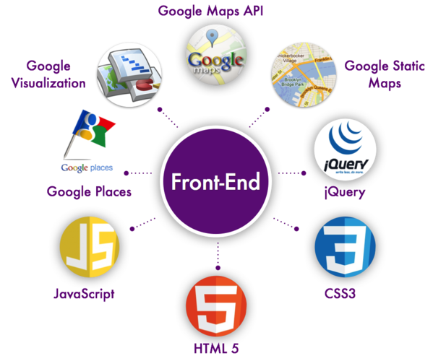

프론트 엔드
Front End(프론트 엔드)
사용자의 화면에 나타나는 web 화면
사용자와 직접 접속하며 상호작용이 이루어지는 파트
백엔드 개발자가 만든 비즈니스 로직의 디자인 담당
구성
UX 디자이너 : 사용자에게 최상의 편리함을 제공하기위한 사이트의 구성 및 기능 담당
WEB 디자이너 : UX디자이너가 구성한 기능에 디자인을 제공
Front End Development : 웹 어플리케이션 구현

Slide 21
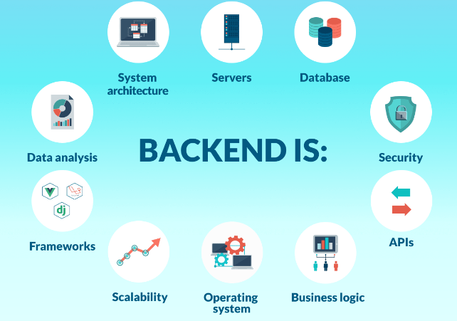
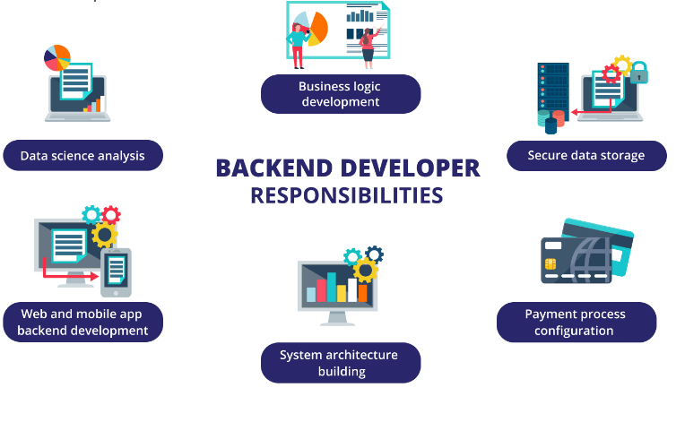
백 엔드
Notes:
이해를 돕기 위해 front, back을 비유해보자면
배달앱으로 떡볶이를 주문하는 것을 생각해보자. 이 관점에서 프론트엔드는 일회용기, 수저, 음식과 같이 배달로 얻어진 모든 것들이다. 반면 백엔드는 이러한 것을 보내기 위한 모든 뒷단으로 재료 준비와 조리, 신메뉴 개발, 직원 관리 등이 될 것이다.
이처럼 Back-end 개발은 사용자에게 보이지 않는 부분을 담당하며, 다른 말로 Server-side 개발이라고 한다. 프론트엔드는 언어가 정해져있는 반면, Back-end는 PHP, Java, Python 등 여러 옵션이 있다는 차이점이 있다.
2.1 애플리케이션 서버(WAS)
웹 서버와 웹 애플리케이션 서버를 처음 접하면 도대체 뭐가 다른 것인지 의문 점이 생긴다. 같은 서버 사이드에 있는데 이름도 유사하니 🙄 아래와 같이 정리된 내용이 있어 가져와보았다. (출처)
웹 서버 - 정적인 콘텐츠(html, css, js)를 제공
WAS - DB조회, 로직 처리 등 동적인 콘텐츠를 제공
애플리케이션 서버는 클라이언트에 dynamic contents를 전송하거나, 보안 관리, 지불 처리, 그밖의 모든 업무들을 처리하기 위해 필요로 되어지는 프로그래밍 로직의 집합이다. 구매 이후 확인 이메일 전송, 검색 엔진에서 돌리는 복잡한 알고리즘까지 모두 책임진다.
웹 서버와 독립적으로 존재할 수 있으나, WAS 자체로도 웹 서버의 역할을 수행할 수 있다. 즉 꼭 웹서버가 필요한 것은 아니지만, 기능 분배 및 보안 상의 이유로 웹서버와 WAS를 함께 사용하게 된다. 아래 이미지는 본문에 첨부된 링크에서 참고한 이미지다.
- 다이나믹 컨텐츠
static content만 존재하는 website의 서버는 요청을 받고 전송만 하면 된다. 상호작용이 없는 것은 아니나, 개인의 포트폴리오 페이지 정도의 사이트를 생각하면 쉽다. 내가 올려놓은 정보가 클라이언트에 보낸 후 변하거나 이동하지 않기 때문이다.
반면 트위터 같이 실시간으로 내용이 생성되고 이를 유저가 찾게 되면 복잡해진다. 즉, 유저가 콘텐츠를 끊임없이 생성하고 그에 대해 각 유저가 서로 다른 정보를 요청하게 되면 사이트는 dynamic contents를 갖고 있다고 말할 수 있다.
2.2 Data
- Database
결제 시 저장된 신용카드 정보, 드라마를 보다가 정지했을 때 찍히는 Time stamp처럼 현대 사회에서 웹 애플리케이션이 저장해야 할 정보는 너무 너무 너무❗️많다. 이렇게 많은 정보를 잘 사용하기 위해서는 데이터가 잘 정돈되어있어야 한다.
- SQL? NoSQL?
웹 애플리케이션의 백엔드는 정보를 관리하기 위해 적어도 한 개 이상의 database를 포함하고 있다. database는 간단히 말해 정보의 집합인데, 관계형데이터(SQL)과 비관계형데이터(NoSQL)로 구분된다. (이미지 출처: The Couchbase Blog)
SQL: Structured Query Language. 관계형 데이터 베이스는 정보를 행과 열로 이루어진 테이블에 저장한다. e.g. MySQL, PostgreSQL
NoSQL: 정보를 Key-value chain 또는 Document storage model에 저장한다. e.g. MongoDB, Redis
2.3 API
- Application program Interface
서버는 데이터와 일관된 방식으로 상호작용하기 위해 종종 web API를 포함한다. API는 여러가지 뜻이 있지만 그 중에서도 web API는 웹 서버나 브라우저가 요청-응답 하는 과정에서 웹 애플리케이션의 데이터와 상호작용할 때 미리 정의된 방법(규칙)의 집합이다.
예를 들어 유저가 이커머스 사이트에서 물건을 구매하면, 보이지 않는 단에서는 web API를 통해 일관된 방식으로 데이터베이스에 있는 물건의 재고를 업데이트하게 되는 것이다.
클라이언트의 요청과는 다르게, API는 웹 애플리케이션의 데이터와 어떻게 interact & reponse할지에 초점을 두게 된다. (데이터를 만들고, 있는 데이터를 읽거나 업데이트하고, 지우는 등)
web API -> database
create
read
update
delete
- 인증, 권한
server-side logic 중 또 다뤄볼 컨셉은 인증, 권한이 있다. 인증은 유저의 identity가 유효한지 확인하는 것, 권한은 유저가 접근할 수 있는 정보나 할 수 있는 행동에 제약을 거는 것이다. 예를 들어 인스타그램 사이트에서 내 계정에 로그인하면 인증 절차를 걸치고, 인증 이후 사진 업로드 혹은 삭제, 프로필 편집과 같은 권한이 주어지는 것이다.
3. 스택stack
웹 애플리케이션의 프론트엔드, 백엔드를 만들 때 쓰이는 기술의 집합을 stack이라 부른다. MEAN stack은 MongoDB, Express.js, AngularJS, Node.js를 쓰는 것을 말한다. MongoDB는 데이터베이스에 쓰이고, Node.js 환경에서 Express.js는 백엔드 프레임워크, 그리고 Angular는 프론트엔드 프레임워크에 쓰인다.
- Back-end framwork
대부분의 개발자는 백엔드를 만들기 위해 도구를 모아놓은 프레임워크를 통해 back-end build를 한다. 아래는 각 언어에 존재하는 프레임워크를 정리한 표다.
frameworklanguageLaravelPHPExpress.jsJavascriptRuby on RailsRubySpringJavaJSFJavaDjangoPythonFlaskPython

Slide 22
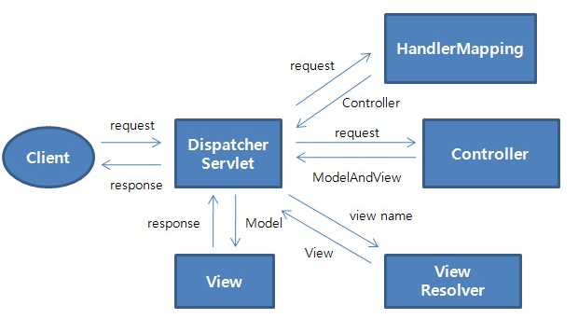
Spring MVC Architecture
Spring Framework은 간단한 설정만으로 Struts나 Webwork같은 Web Framework을 사용할 수 있지만, 자체적으로 MVC Web Framework을 가지고 있다. Spring MVC는 기본 요소인 Model, View, Controller 외에도, 아래와 같은 특성을 가지고 있다.
DispatcherServlet, HandlerMapping, Controller, Interceptor, ViewResolver, View등 각 컴포넌트들의 역할이 명확하게 분리되어 있다.
HandlerMapping, Controller, View등 컴포넌트들에 다양한 인터페이스 및 구현 클래스를 제공함으로써 경우에 따라 선택하여 사용할 수 있다.
Controller(@MVC)나 폼 클래스(커맨드 클래스) 작성시에 특정 클래스를 상속받거나 참조할 필요 없이 POJO 나 POJO-style의 클래스를 작성함으로써 비지니스 로직에 집중한 코드를 작성할 수 있다.
웹요청 파라미터와 커맨드 클래스간에 데이터 매핑 기능을 제공한다.
데이터 검증을 할 수 있는, Validator와 Error 처리 기능을 제공한다.
JSP Form을 쉽게 구성하도록 Tag를 제공한다

